Slide 1
3D Gaussian Splatting
Floater 제거 실험 보고서
3D Plateau Loss 설계 · 구현 · 실험 (Round 6)
2026-07-04 ~ 2026-07-05
Scene: Aria MPS | OpenMAVIS 3DGS | RTX 5070 Ti

Slide 2
연구 배경: 왜 Floater 제거인가?
3DGS는 고품질 렌더링을 달성하지만 floater artifact가 시각 품질을 저하시킴
Floater란?
Floater 두 종류
현재 Best
• 학습 중 densification으로 생성된 Gaussian이
• Pop1: SLAM init outlier (|Z| 수십~수만 m)
exp08 (OpenMAVIS MPS)
• 실제 표면과 관계없는 공중에 위치
• → camera-bound filtering으로 99% 해결
PSNR @30k = 33.012 dB
• Photometric loss가 보이지 않는 곳은 제어 못함
• Pop2: densification 중 생성 floater (|Z|=3~6m)
Gaussians: 323,864
• Ray-triggered gradient의 구조적 한계
• → 아직 미해결, 이번 실험의 핵심 타겟
MPS semidense init (626k pts)
Round 1~5 요약
• Round 1-2: Pop1 필터 (Z-clip >42m) → PSNR 33.012 확보
• Round 3-4: Sparse depth prior (lambda=0.002) → -0.43 dB 악화 (미채택)
• Round 5: camera-bound init filtering → Pop1 완전 해결, Pop2 잔존 확인
• Round 6 (이번): 3D Plateau Loss로 Pop2 제어 시도

Slide 3
3D Plateau Loss 개념
앵커 주변에 plateau 영역을 만들어 Gaussian을 표면으로 끌어당기는 정규화
핵심 아이디어
Spherical vs Ellipsoidal
Photometric loss는 카메라에 보이는 Gaussian에만 gradient를 줌. → 보이지 않는 floater는 제어 불가. Plateau Loss는 모든 Gaussian에 anchor 기반 regularization을 적용: • Plateau 내부 (D < 1): gradient = 0 (photometric loss가 자유롭게 작동) • Plateau 외부 (D ≥ 1): quadratic hinge로 안쪽으로 당김
Spherical (A)
Ellipsoidal (B)
• tau = clip(0.6 × h_j, 0.05, 0.60m)
• 법선 방향(τ_n) tight, 접선(τ_t) loose
• 모든 방향 동일 반경 → 구형 plateau
• 표면 방향은 허용, 법선 방향만 제한
• 앵커 과밀집 시 Gaussian이 한 점에 몰림
• Gaussian 분산 → 과밀집 완화
• XY coverage 11.9% (layer 4 기준)
• XY coverage 14.0% (layer 4 기준)
수식
앵커 종류
Spherical: D_min = min_j ||x - p_j|| / tau_j Ellipsoidal: D_aniso_j = sqrt( (Δ·u_t1/τ_t)² + (Δ·u_t2/τ_t)² + (Δ·u_n/τ_n)² ) Loss = mean_n max( min_j D(x_n) - 1, 0 )² (quadratic hinge) τ_n = clip(0.4 × h_j, 0.03, 0.30m) ← surface normal 방향 (tight) τ_t = clip(0.9 × h_j, 0.03, 0.60m) ← tangential 방향 (loose) h_j = kNN-5 거리 (anchor spacing 추정)
앵커 소스
점 수
특징
ORB-SLAM filtered
6,492 pts
실제 삼각화, sparse
DepthPro virtual
7,338 pts
monocular depth 투영 (D_target=0.5m)
Metric3D virtual
9,110 pts
monocular depth 투영 (D_target=0.5m)

Slide 4
구현 과정에서 발견된 버그 2건
모든 실험이 iter ~5000에서 crash → 디버깅 후 수정
Bug #1 — tmp_radii NoneType crash
Bug #2 — CUDA device-side assert (크기 불일치)
gaussian_model.py line 409
train.py post_backward 실행 순서 오류
원인: densify_and_prune() 종료 시 self.tmp_radii = None 으로 리셋. 이후 Z-clip prune_points() 호출 시 None[mask] → TypeError. 수정: if self.tmp_radii is not None: self.tmp_radii = self.tmp_radii[valid_points_mask]
원인: Z-clip(post_backward)이 densify_and_prune 이전에 실행. Z-clip: N → N-n_pruned (Gaussian 감소). 그 뒤 densify_and_clone이 radii(N) vs xyz(N-n_pruned) 불일치. → CUDA device-side assert triggered. 수정: post_backward 호출을 densification 블록 이후로 이동.
수정 효과: 두 버그 모두 수정 후 exp15~exp18 전체 30k 완주 성공. 1차 rerun → Bug1 crash, 2차 rerun → Bug2 crash, 3차 rerun → 정상 완료.
구현 세부사항
• eval/plateau_loss.py — PlateauLoss, PlateauLossConfig 클래스
• Cyclic sampler: sample_size=8192, 모든 Gaussian에 균등하게 gradient 보장
• train.py 통합: compute_loss() → backward() 이전, post_backward() → densification 이후
• YAML toggle: configs/plateau_loss/*.yaml 로 실험 전환
• Pop2 Z-clip: iter 5000~, 1000 iter마다 Z ≥ 2.0m Gaussian 제거

Slide 5
Round 6 실험 결과 — ORB-SLAM Init
Dataset: rgb_3dgs_openmavis_orb_full_301_1253 | init 7,182pts | 301 cameras | 30k iters
실험
Plateau 타입
앵커
PSNR @7k
PSNR @30k
vs baseline
exp_orb_baseline
없음
-
25.3237
29.0226
—
exp15_orb_spherical
Spherical
ORB 6,492pt
24.9010
27.9082
-1.10 dB
exp16_orb_ellipsoidal
Ellipsoidal
ORB 6,492pt
25.0716
28.9239
-0.10 dB
exp17_orb_metric3d
Ellipsoidal
Metric3D 9,110pt
24.5279
27.6681
-1.35 dB
exp18_orb_depthpro
Ellipsoidal
DepthPro 7,338pt
25.3857
28.9343
-0.09 dB
핵심 발견
exp15 Spherical 악화 원인
exp17 Metric3D 최악 원인
• Ellipsoidal >> Spherical (+1.0 dB, 동일 앵커에서)
• low_opacity_ratio: 32% → 62.6% 급증
• 앵커 9,110개 (가장 많음)에도 최악 성능
• DepthPro ≈ ORB(ellipsoidal) >> Metric3D — 앵커 수가 많다고 좋지 않음
• ORB 6,492 앵커 주변에 Gaussian 과밀집
• Metric3D depth 품질 문제 가능성
• 최선(exp18)도 baseline 대비 -0.09 dB — plateau loss가 개선하지 못함
• Photometric loss가 과밀집 Gaussian을 투명화
• 잘못된 surface normal → plateau 왜곡
• exp18 PSNR@7k=25.3857 > baseline 25.3237 — 초기는 도움, 후반에 중립화
• Z-clip: ORB 좌표계에서 거의 무효 (12개만 제거)

Slide 6
중요 발견: 좌표계 불일치
ORB 실험의 앵커가 MPS world coordinate 기준이었음
문제 발견
앵커 생성 스크립트(render_completed_plateau_ellipsoids.py)가 MPS keyframe camera poses로 DepthPro depth를 3D 투영. → anchors_all_depth_pro.npy의 XYZ 좌표 = MPS world coordinate → ORB 실험(exp15-18)은 ORB world coordinate에서 학습 → 앵커 위치가 완전히 틀린 공간 MPS ↔ ORB: scale / rotation / translation 모두 다름. 앵커가 scene과 무관한 위치에 존재.
영향 분석
해결책: MPS 실험으로 전환
• exp16/18이 -0.10 dB에서 큰 피해 없이 끝난 이유:
• 앵커가 MPS world space → MPS로 학습하면 좌표 일치
• → lambda=0.01 약해서 잘못된 앵커로 강하게 못 당김
• exp19: MPS init + MPS cameras + 동일 DepthPro 앵커
• → 결과적으로 'plateau loss 사실상 꺼진 상태'로 학습
• 처음으로 올바른 조건에서 plateau loss 효과 측정
• ORB 실험 결과는 plateau loss의 진짜 효과를 측정하지 못함
• MPS semidense init: 626k pts → 323k Gaussians
교훈: 앵커 기반 regularizer는 앵커와 학습의 world coordinate가 반드시 일치해야 함. 앞으로 anchor 생성 시 학습에 사용할 COLMAP 데이터셋을 명시적으로 지정.

Slide 7
exp19: MPS Init + DepthPro 앵커 (좌표계 수정)
처음으로 앵커와 학습 좌표계가 일치하는 실험
항목
exp08 (baseline)
exp19 (MPS+DepthPro)
PSNR 결과
Source
MPS full (1310 imgs)
MPS full (1310 imgs)
exp08 baseline
exp19 (MPS+DepthPro)
Init pts
626,811 (semidense)
626,811 (semidense)
@7k: 28.3505
@7k: 28.0899
Plateau
없음
Ellipsoidal, DepthPro 7,338pt
@30k: 33.0123
@30k: 32.7533
Lambda
-
0.01 (고정)
Start iter
-
5000
좌표계 일치
N/A
✓ (MPS anchor = MPS world)
Δ = -0.26 dB
Plateau Coverage 분석 (30k checkpoint)
지표
exp08 (no loss)
exp19 (λ=0.01)
변화
분석
Gaussians
323,864
307,202
-16,662
• Gaussian들이 앵커 쪽으로 당겨짐 (거리 -0.2m)
Inside plateau (D<1)
9.0%
10.3%
+1.3%p
• 하지만 plateau 진입 9%→10% 소폭 상승뿐
D_aniso 중앙값
3.332
2.806
-0.526 ↓
• tau 너무 작음 (6cm / 13cm)
Euclidean 중앙값
1.474 m
1.273 m
-0.201m ↓
• lambda=0.01이 photometric에 밀려 효과 미미
tau_n 중앙값
0.059 m
← 동일
tau_t 중앙값
0.133 m
← 동일

Slide 8
진단: 왜 plateau가 잘 안 채워지는가?
문제: lambda 너무 약, tau 너무 작, start_iter 너무 늦음
현재 문제 구조
Lambda vs 샘플링 빈도
• Gaussian → anchor 평균 거리: 1.27 m
• sample_size=8192 / 307k Gaussians
• Plateau 반경: tau_t=13cm, tau_n=6cm (매우 작음)
• → Gaussian 하나당 ~37 iter마다 gradient
• 30k iter 중 5000~30000 = 25000 iter 동안 loss 적용
• → 25k iter 동안 ~675번 plateau gradient 받음
• lambda=0.01 → gradient가 photometric loss에 압도됨
• 빈도(sample_size)는 이미 충분
• Gaussian이 1.27m를 이동해 13cm 안으로 들어가야 함
• 핵심은 gradient 강도(lambda)의 문제
• → 실질적으로 불가능한 강도
해결책: 2단계 Lambda Schedule (exp20)
Iter 범위
Lambda
목적
iter 1000 ~ 7000
0.10 (10×↑)
강한 당김 — densification 중 빠르게 plateau 진입
iter 7000 ~ 15000
0.03 (3×)
densification 끝, 중간 강도 유지
iter 15000 ~ 30000
0.00 (off)
photometric loss만 — plateau 내부에서 자유롭게 최적화
start_iter=1000 (기존 5000 → 조기 시작, 새로 생긴 Gaussian들도 앵커 근처에서 born되도록)

Slide 9
exp20: Lambda Schedule 구현 및 실험 (진행 중)
plateau_loss.py에 lambda_schedule 파라미터 추가
plateau_loss.py 수정
mps_depthpro_scheduled.yaml
# PlateauLossConfig 에 추가: lambda_schedule: Optional[list] = None # [[iter, lambda], ...] 오름차순 # _lambda_at(iteration) 메서드: def _lambda_at(self, iteration): sched = self.cfg.lambda_schedule if not sched: return self.cfg.lambda_plateau lam = self.cfg.lambda_plateau for bp_iter, bp_lam in sched: if iteration >= bp_iter: lam = bp_lam else: break return lam # train.py: lambda_plateau → _lambda_at(iteration)
enabled: true type: ellipsoidal anchor_path: ...anchors_all_depth_pro.npy knn_iso_mult: 0 alpha_n: 0.4 alpha_t: 0.9 start_iter: 1000 # 기존 5000 → 조기 시작 lambda_plateau: 0.10 # 초기 default lambda_schedule: - [1000, 0.10] # iter 1000부터 λ=0.10 - [7000, 0.03] # iter 7000부터 λ=0.03 - [15000, 0.00] # iter 15000부터 off pop2_zclip: true pop2_z_threshold: 2.0
exp 비교 요약 (MPS init 기준)
실험
Lambda
Start iter
PSNR @30k
상태
exp08 (baseline)
없음
-
33.0123
완료
exp19 (fixed λ)
0.01 고정
5000
32.7533 (-0.26dB)
완료
exp20 (scheduled)
0.10→0.03→0.00
1000
TBD
진행 중

Slide 10
전체 실험 흐름 & 다음 방향
2026-07-04 ~ 05 작업 요약
실험 타임라인
다음 방향
07-04 18:27
Plateau Loss 설계 완료 (spherical/ellipsoidal 후보 확정)
• exp20 결과 확인: scheduled lambda가 coverage를 올리는지
07-04 22:xx
DepthPro/Metric3D virtual anchor 생성 (v4, D=0.5m)
• Tau 확대 실험: alpha_n/alpha_t 키워 plateau 반경 자체를 넓히기
07-05 04:xx
1차 실험 (exp15-18 ORB) → Bug#1 crash (tmp_radii)
• OpenMAVIS + plateau: MPS dense anchor로 더 촘촘한 coverage
07-05 05:xx
2차 실험 (exp15-18 ORB) → Bug#2 crash (CUDA assert)
• Z-clip 재설계: 좌표계 독립적인 카메라 거리 기반 pruning
07-05 05:26
3차 실험 (exp15-18 ORB) → 두 버그 수정 후 성공
• MPS confidence 활용: dist_std 기반 weighted plateau
07-05 07:09
ORB 실험 완료: exp15=-1.1dB, exp16=-0.10dB, exp17=-1.35dB, exp18=-0.09dB
07-05 08:xx
좌표계 불일치 발견 → MPS 실험(exp19) 시작
07-05 09:xx
exp19 완료: -0.26dB / Coverage 분석: 9%→10% inside plateau
07-05 09:41
Lambda Schedule 설계 → exp20 실행 중 (진행 중)
핵심 교훈: 앵커-학습 좌표계 일치 필수 | Ellipsoidal >> Spherical | Lambda schedule로 빠른 수렴 후 photometric 전환이 올바른 방향

Slide 11
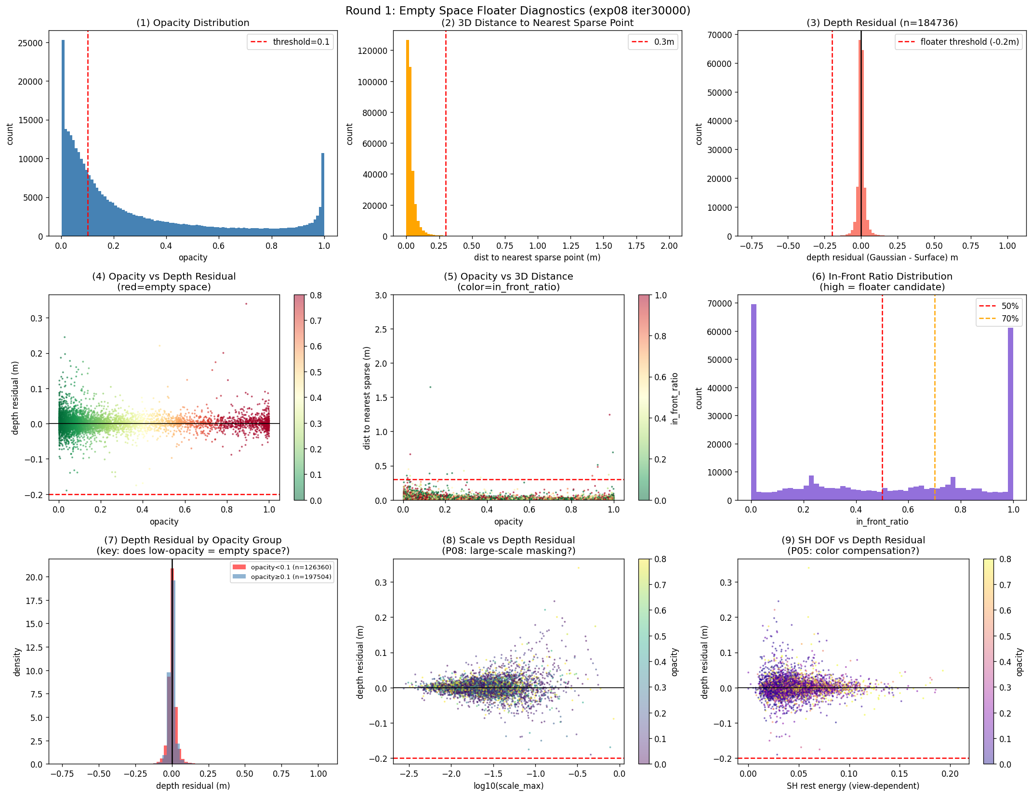
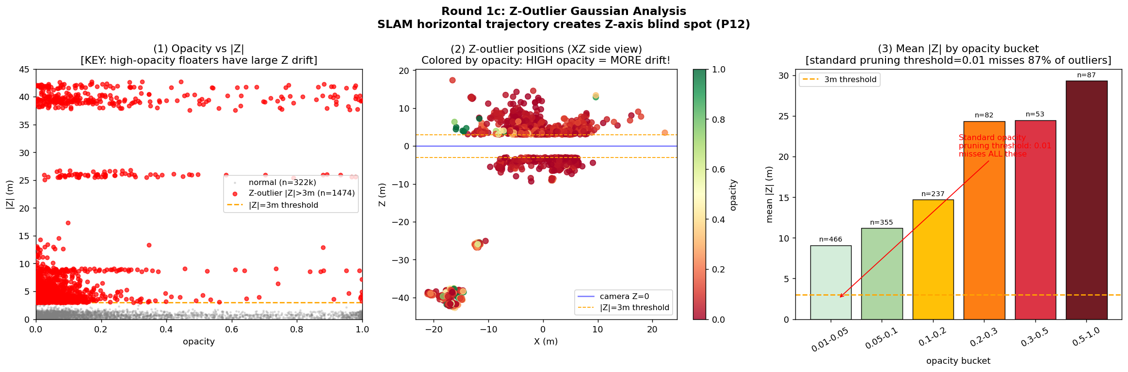
Round 1 진단: Floater 실태 분석 (exp08 기준)
exp08 30k checkpoint 323,864 Gaussians 전수 분석
Round 1 수치 요약
핵심 결론
• 총 323,864 Gaussians 분석
• Low-opacity AND depth<-0.2m 동시: 30개 (진짜 floater)
• Low-opacity (<0.1): 39.0% = 126,360개
• depth<-0.2m만: 42개 (opacity 필터로 못 잡는 floater!)
• NN 거리 중앙값: 0.025m (대부분 표면 근처)
• Low-opacity만: 126,330개 (표면 위 정상 Gaussian)
• >1m 거리: 0.1% (227개) — 진짜 floater
• → opacity 기반 pruning은 표면 Gaussian 과다 제거 위험
• depth_residual<-0.2m (빈 공간 침범): 72개 (0.0%)
• → opacity로만 floater 찾으면 오탐 많음
• → 실제 floater(빈 공간)는 극소수

Slide 12
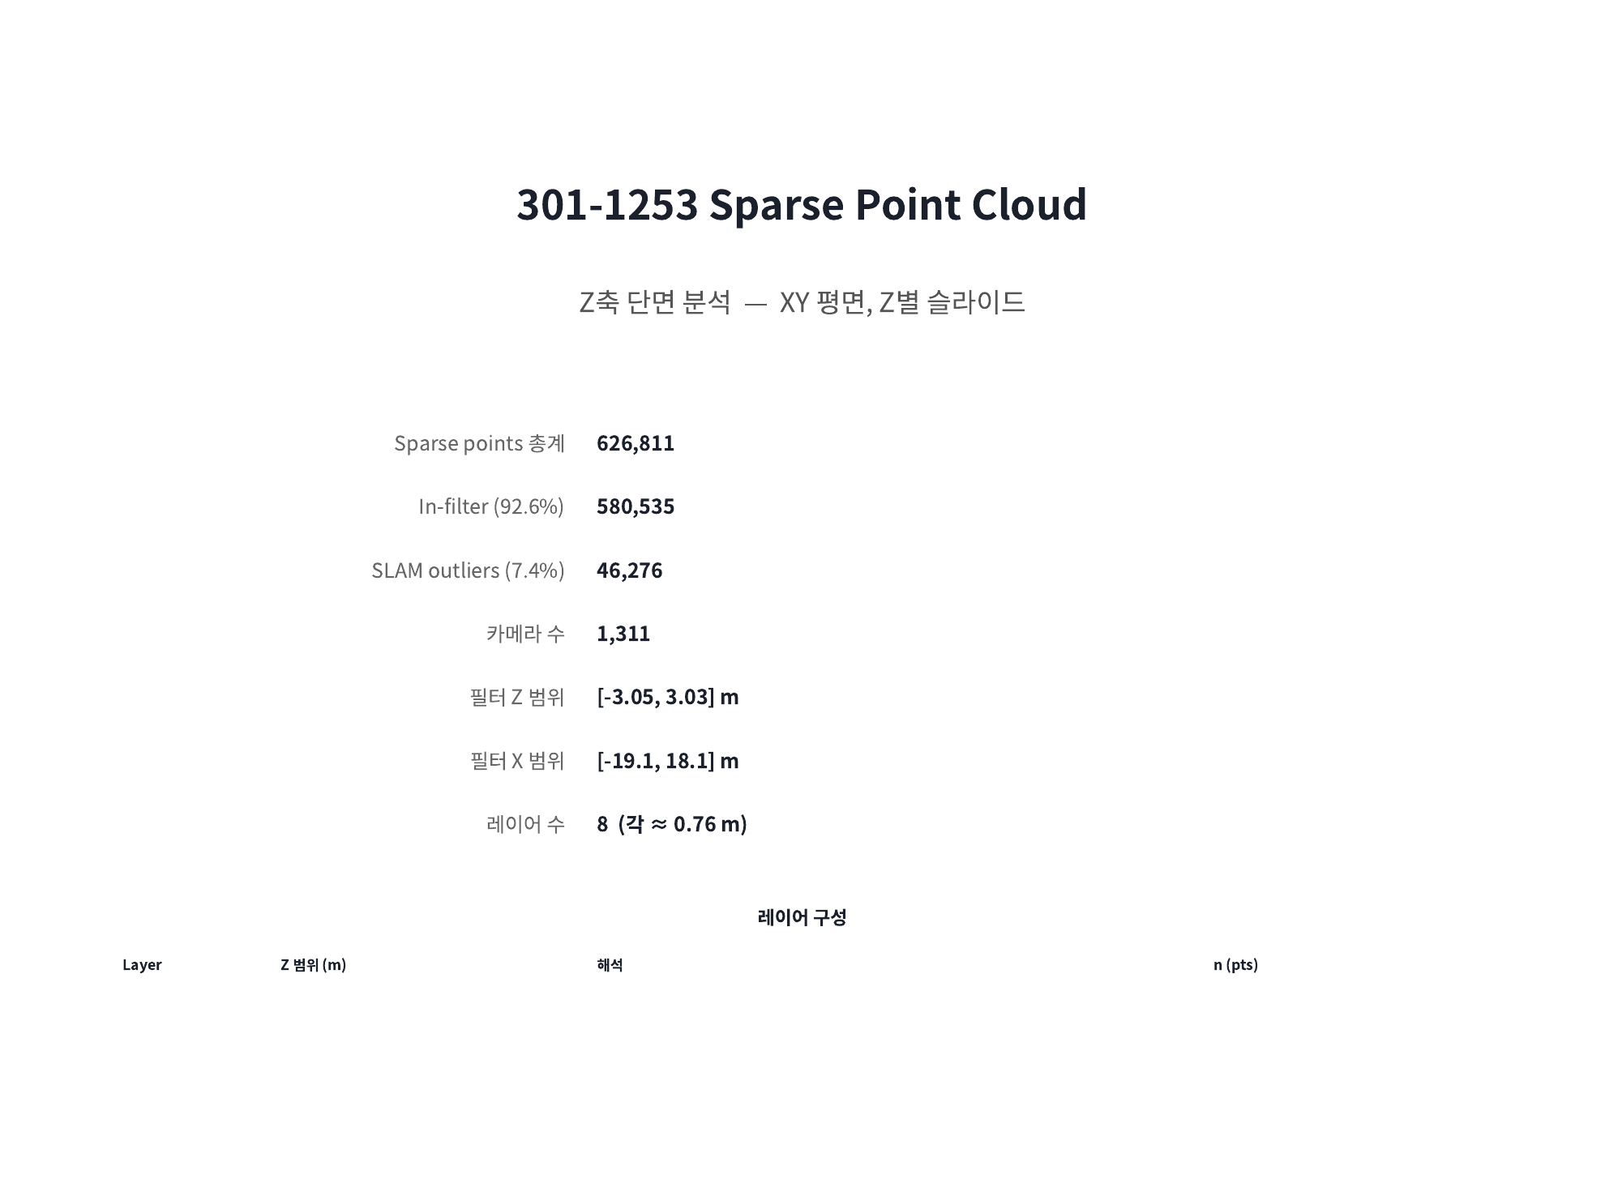
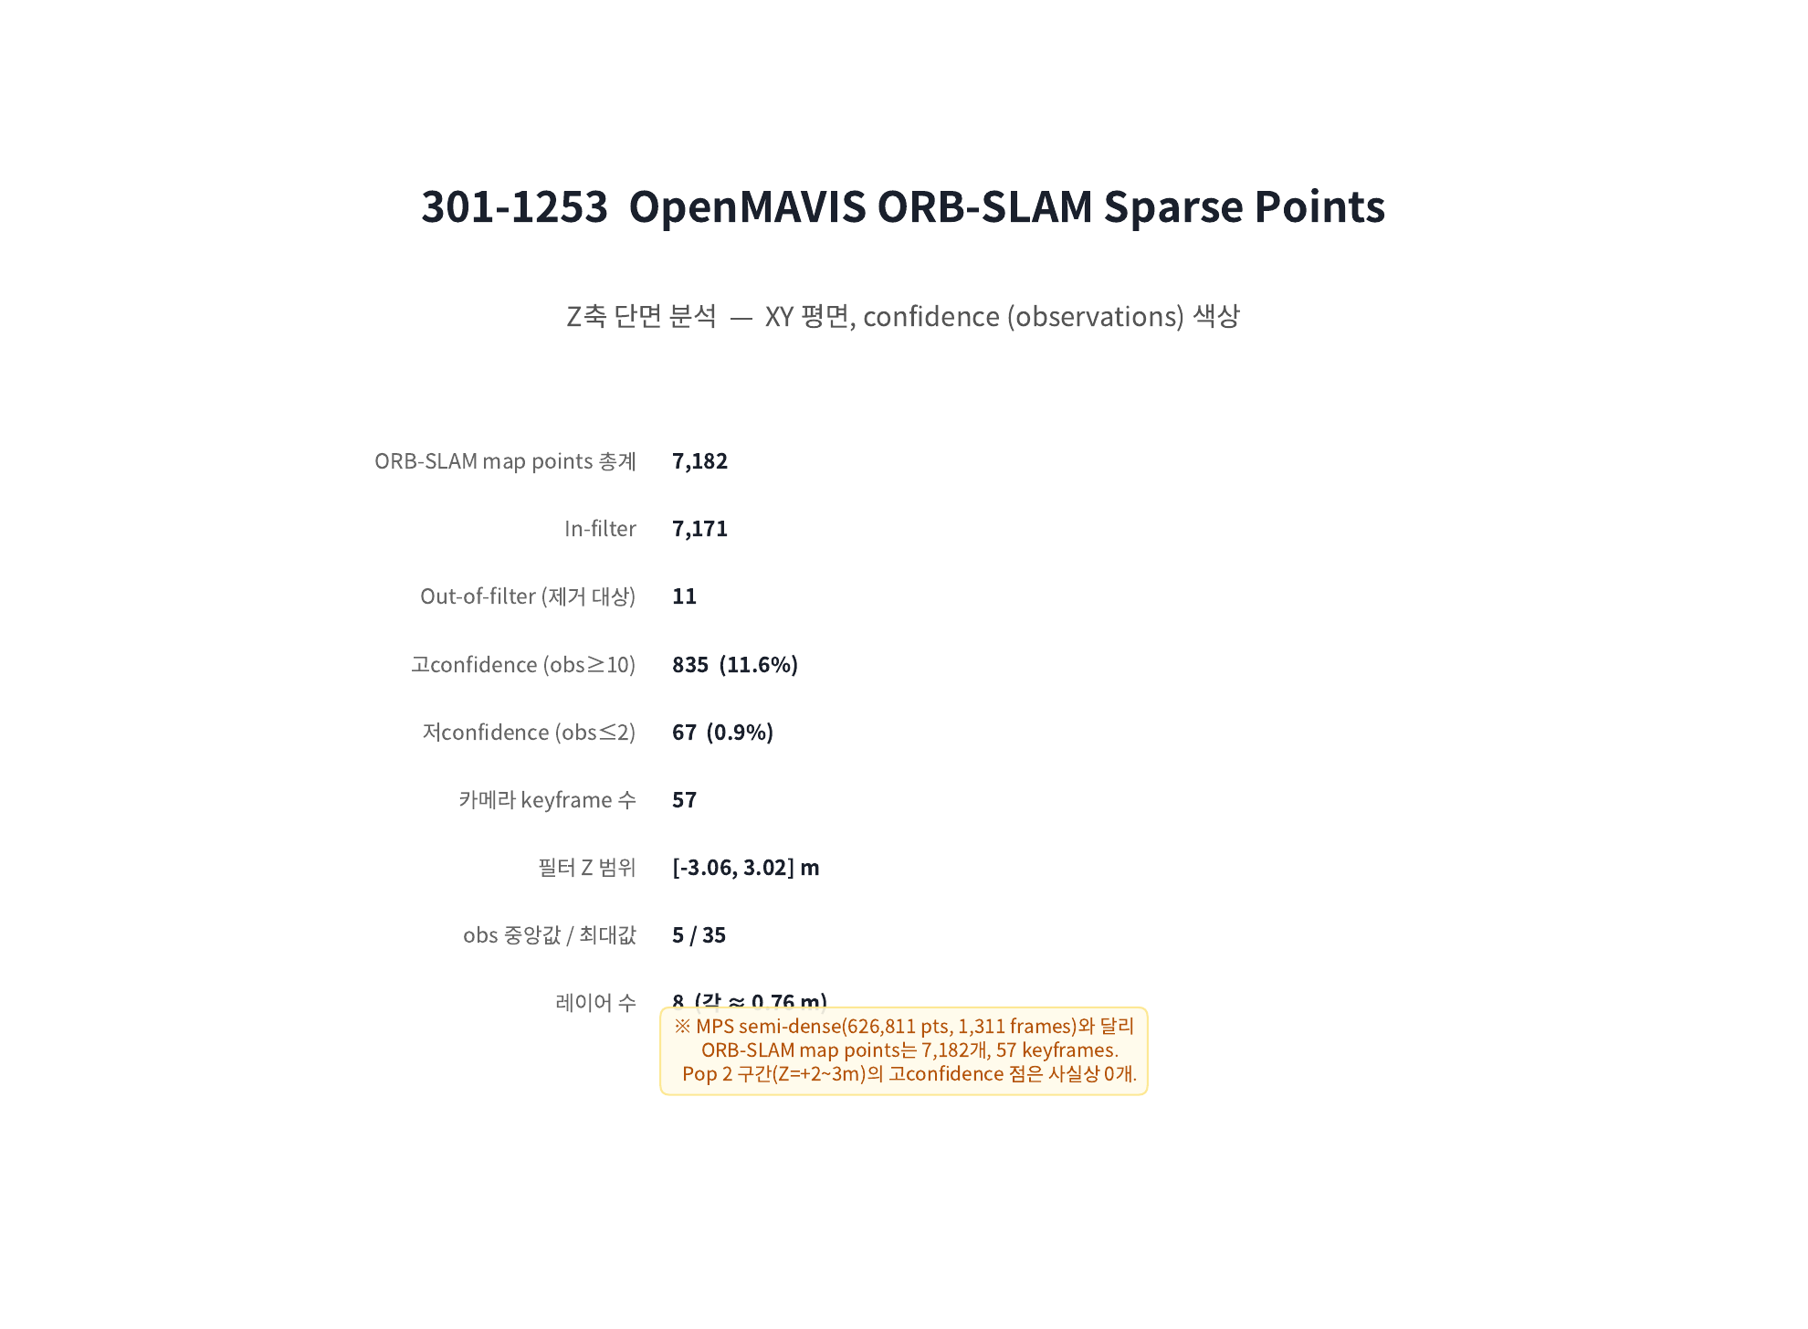
Z-Layer 분석: MPS vs ORB-SLAM 앵커 분포
높이(Z)별 포인트 밀도 & coverage — Pop2 구간 식별
MPS Z-Layer (semidense, 626k pts)
ORB-SLAM Z-Layer (sparse, 6,492 filtered pts)
핵심: Z > +2m 구간(Pop2 floater 위험 구간)에서 ORB 앵커 거의 0개 → plateau가 작동 안 함. MPS semidense는 해당 구간에 28,860pts 존재하나 dist_std ~0.4~1m (위치 불확실).

Slide 13
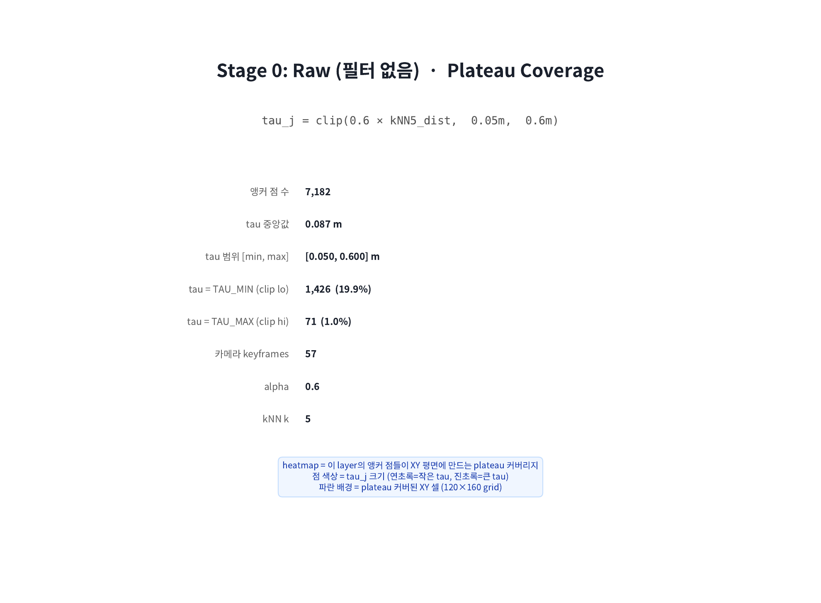
앵커 필터링 Pipeline (4단계)
raw ORB points → 6,492 high-quality anchors
단계
기준
제거
남은 pts
Stage 0 (raw)
필터 없음
—
7,182
Stage 1 (Z-bound)
카메라 bound 내
11
7,171
Stage 2 (obs≥3)
track length ≥ 3
67
7,104
Stage 3 (kNN iso.)
k=5, 3×median
612
6,492 ✓
각 단계 설명
• Z-bound: 카메라 trajectory box 바깥 제거
• obs≥3: track이 짧은 불안정 point 제거
• kNN isolation: 주변 5개 평균보다 3배 이상
• 멀리 떨어진 고립 outlier 제거
• 최종 6,492개: median kNN 거리 0.144m
• → tau = clip(0.4~0.9 × 0.144, ...) 계산 기준

Slide 14
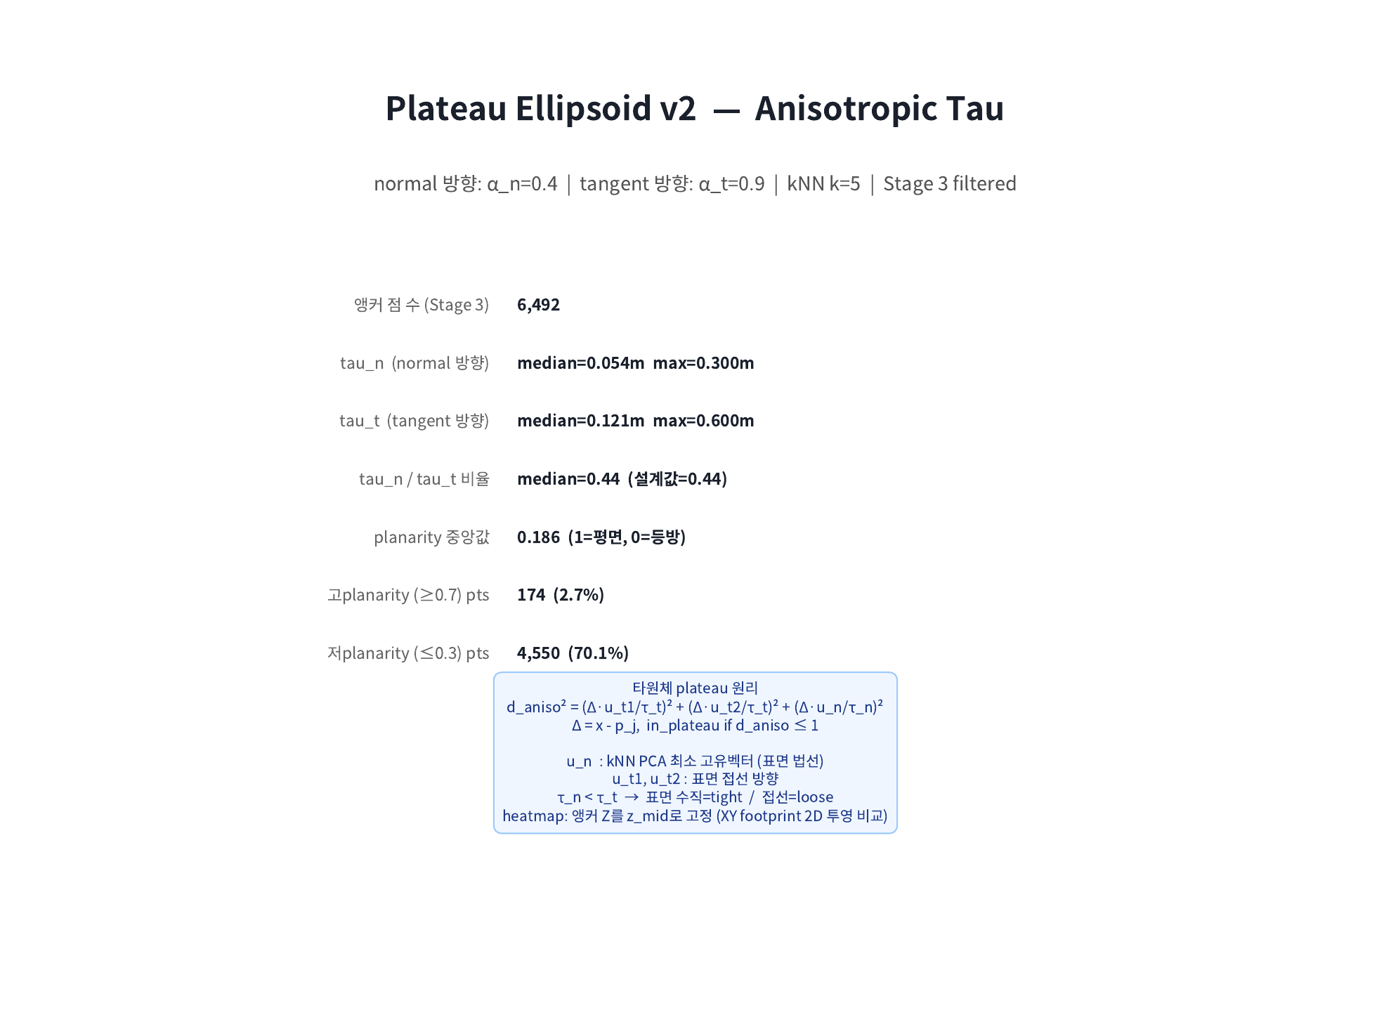
Ellipsoidal Plateau 설계 시각화 (v2)
kNN PCA로 surface normal 추정 → 법선 tight / 접선 loose
Normal 추정 방법
• 각 앵커에서 kNN-5 이웃의 PCA 분해
• 최소 고유벡터 = surface normal u_n
• 나머지 두 벡터 = tangent u_t1, u_t2
Tau 파라미터
• τ_n = clip(0.4 × h_j, 0.03, 0.30m)
• τ_t = clip(0.9 × h_j, 0.03, 0.60m)
• h_j = kNN-5 거리 (spacing 추정)
• → 법선 방향은 tight (0.054m 중앙값)
• → 접선 방향은 loose (0.121m 중앙값)
• → Gaussian이 표면 방향으로는 자유롭게 이동
• → 표면 밖으로는 강하게 제한
XY coverage (layer4): Spherical=11.9% → Ellipsoidal=14.0% (+2.1%p)

Slide 15
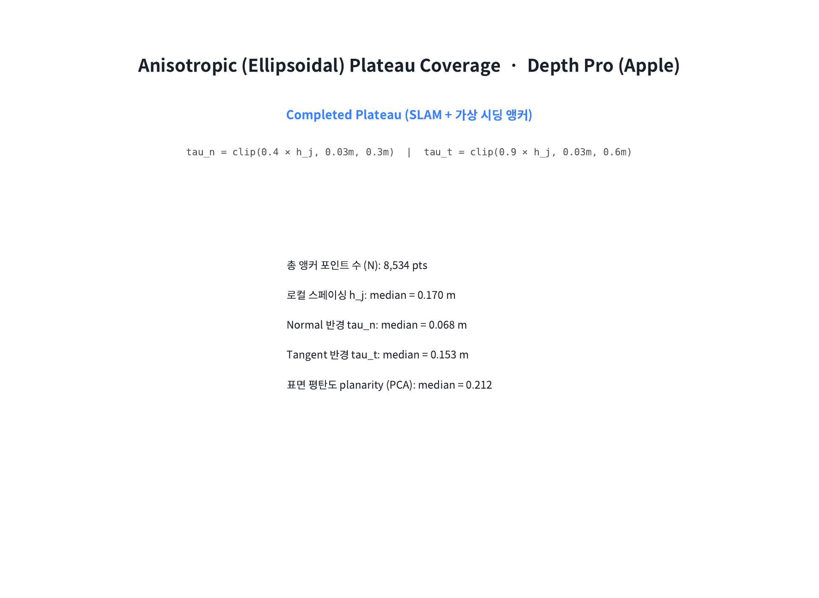
Virtual Anchor 생성: DepthPro v4
Monocular depth → 3D 투영 → Poisson-disk spacing (D_target=0.5m)
생성 Pipeline
• 57장 MPS keyframe 이미지에 DepthPro 추론
• 픽셀별 depth → 카메라 pose로 3D 투영
• stride=16px 스캔, min_hits=2 (multi-view 검증)
• Poisson-disk: 0.5m 간격 이하 중복 제거
• voxel 크기 0.30m, D_target=0.50m
앵커 소스
점 수
비고
DepthPro virtual (v4)
7,338 pts
★ exp18/19/20 사용
Metric3D virtual (v4)
9,110 pts
exp17 사용, 성능 최악
Depth-Anything-V2 (v4)
~8k pts
미사용
품질 특성
ORB-SLAM filtered
6,492 pts
exp15/16 사용
• DepthPro: 하부(L1) coverage 0% (depth 불안정)
• L2-L7 일관성 높음 → 중간층 coverage 양호
• MPS keyframe pose 기준 생성
• → MPS 학습에 좌표계 일치 (exp19/20)
• → ORB 학습에는 좌표계 불일치 (exp18은 사실상 무효)

Slide 16
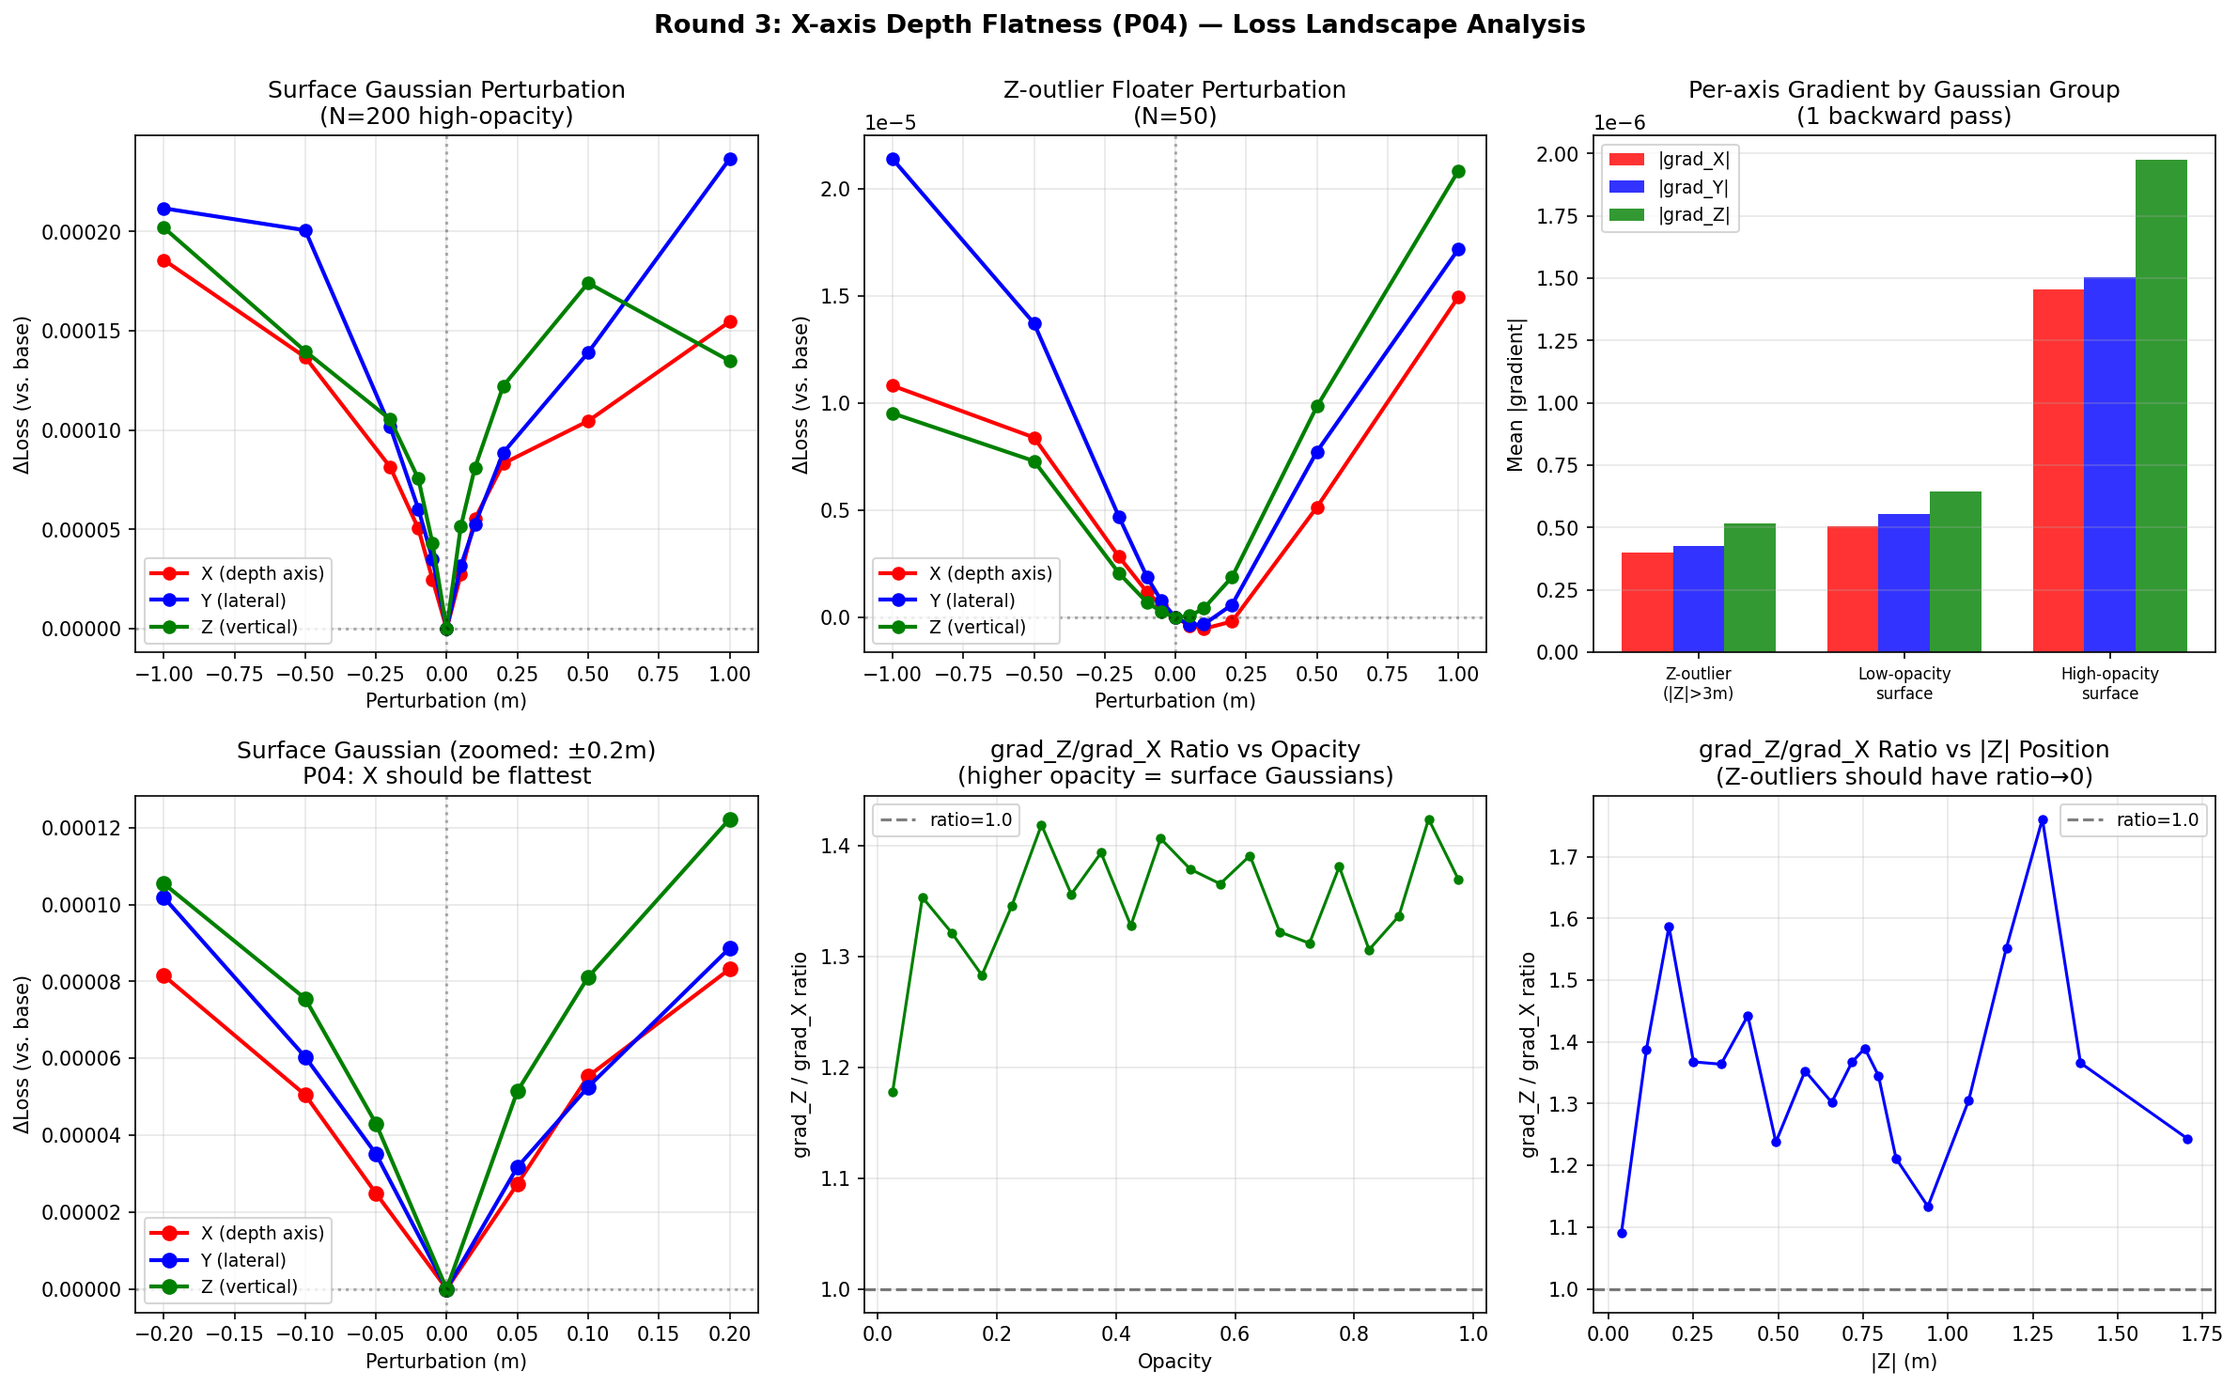
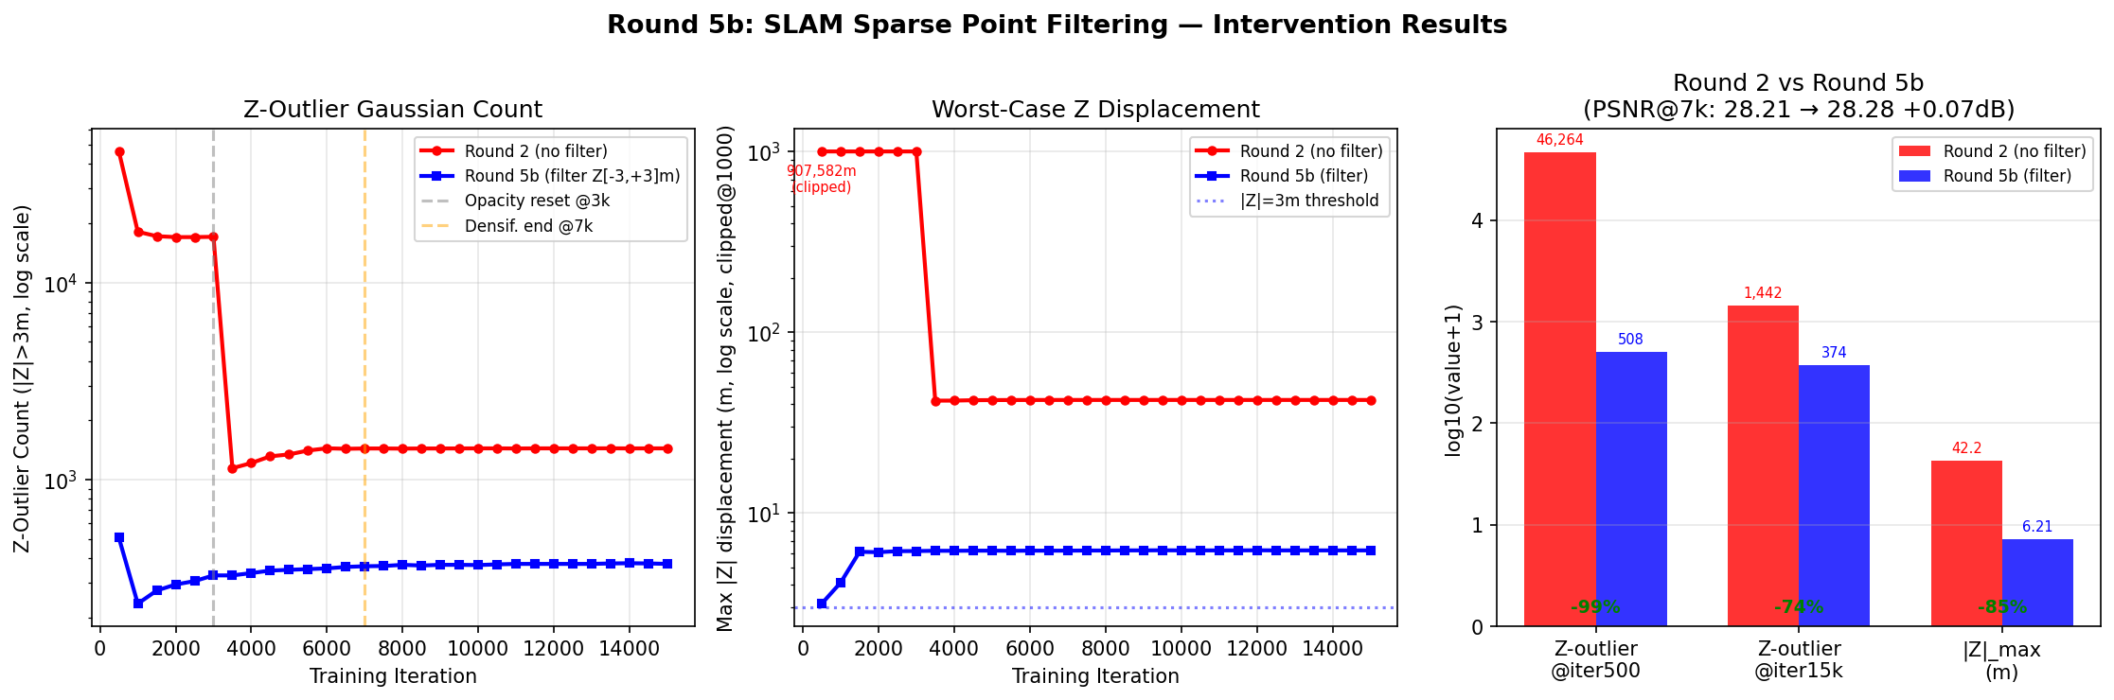
Round 3 & Round 5 개입 실험 요약
Perturbation 분석 / camera-bound init filtering 효과
Round 3: Perturbation 분석
Round 5: Init Filtering 효과
Round 3 목적 및 결론
항목
before
after
• opacity / scale / position을 perturbation해서
제거 pts
—
46,276 (7.38%)
• 각 Gaussian이 렌더링에 얼마나 기여하는지 측정
Z-outlier @500iter
46,264개
508개 (-99%)
• 대부분 Gaussian은 영향 없음 → safe to prune
Z-outlier @30k
1,474개
385개
• 일부 고영향 Gaussian이 전체 품질 좌우
|Z| max @30k
42.71m
4.85m
• → gradient-free floater 식별 아이디어 기원
PSNR @30k
33.012
32.855 (-0.16dB)

Slide 17
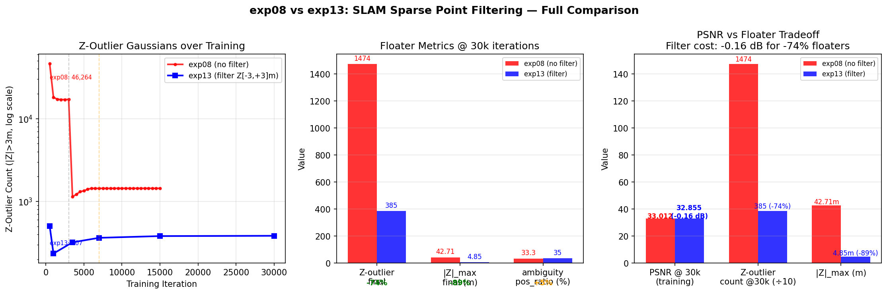
전체 실험 PSNR 흐름 (Round 1~6)
exp08 baseline 33.012 dB 기준
실험
PSNR @30k
vs exp08
비고
exp08 (MPS baseline)
33.012
—
현재 best
exp12 (sparse depth)
32.587
-0.43 dB
미채택
exp13 (init filter)
32.855
-0.16 dB
Pop1 해결
exp_orb_baseline
29.023
-3.99 dB
ORB init 한계
exp15 (spher, ORB)
27.908
-5.10 dB
좌표계 불일치
exp16 (ellip, ORB)
28.924
-4.09 dB
좌표계 불일치
exp18 (DP, ORB)
28.934
-4.08 dB
좌표계 불일치
exp19 (DP, MPS)
32.753
-0.26 dB
첫 올바른 실험
exp20 (scheduled)
TBD
TBD
진행 중
ORB init 실험(exp15-18)은 좌표계 불일치로 plateau loss 무효. MPS init(exp19)이 첫 유효 실험: -0.26 dB. exp20 (lambda schedule)에서 개선 기대.

Slide 18
Round 2
Opacity Weighting · Lambda 강화 · 실패 분석
exp20 / exp21 | 2026-07-05

Slide 19
exp20: Lambda Schedule 결과 — 실패
start_iter=1000 → λ=0.1이 densification과 충돌, Gaussian 수 급감
exp08 (baseline)
exp19 (λ=0.01 fixed)
exp20 (λ schedule)
@7k: 28.3505 dB
@7k: 28.0899 dB
@7k: 27.1255 dB
@30k: 33.012 dB
@30k: 32.7533 dB
@30k: 31.6934 dB
+0.00 dB
-0.26 dB
-1.32 dB
실패 원인
교훈 & exp21 설계
• start_iter=1000에서 λ=0.10으로 즉시 시작
• densification은 iter 7000까지 진행
• densification 구간(iter 1000~7000)과 정면 충돌
• → start_iter를 7000 이후로 설정해야 안전
• Gaussian 수: 323k → 218k (-32%) — 대규모 소멸
• 그래야 Gaussian 구조 확립 후 plateau loss 적용
• 강한 plateau gradient가 densification의 clone/split을 무력화
• exp21 설계: start_iter=7000, λ=0.10, opacity_weight=True
• photometric coverage 축소 → PSNR 급락
Gaussian 소멸 증거: 323,864 → 218,053 (-32%) (exp20 vs baseline@7k)

Slide 20
exp21: Opacity Weighting 결과 — 예상 외 악화
start_iter=7000, λ=0.10, opacity_weight=True → PSNR -2.24 dB (최악)
exp08 (baseline)
exp19 (λ=0.01)
exp21 (opacity weight)
@7k: 28.3505 dB
@7k: 28.0899 dB
@7k: 28.1377 dB
@30k: 33.012 dB
@30k: 32.7533 dB
@30k: 30.7702 dB
+0.00 dB
-0.26 dB
-2.24 dB
Opacity Weighting 원리
실패 원인
• Loss = opacity × max(D-1,0)²
• exp19 coverage: 90%가 plateau 밖 (D_aniso > 1)
• high-opacity floater → gradient on xyz (move) + opacity (→0)
• 즉, 전체 Gaussian의 90%에 opacity 감소 gradient
• 예상: floater가 투명해져 densification pruning에 걸림
• 표면 Gaussian들도 탁 트인 공간에서는 D>1일 수 있음
• 실제: 표면 Gaussian도 plateau 밖이면 opacity 감소 가능
• → 필요한 scene coverage Gaussian까지 투명화
• Gaussian 수 급감 → 렌더링 품질 대폭 저하
• Lambda=0.10은 photometric을 이길 만큼 강함
MPS 실험 전체 요약
실험
핵심 변경
PSNR @30k
vs exp08
exp08
baseline
33.012
—
exp19
ellipsoidal λ=0.01 fixed
32.753
-0.26 dB
exp20
λ schedule (1000→0.1, 7k→0.03, 15k→0)
31.693
-1.32 dB
exp21
opacity_weight + λ=0.10 + start=7k
30.770
-2.24 dB (최악)

Slide 21
문제 재정의 — 왜 Loss만으로는 안 되는가?
Photometric loss와의 경쟁에서 plateau loss가 지는 구조적 이유
구조적 한계
방향 A: Exp Loss
방향 B: Adaptive Prune
• Photometric gradient: 모든 visible Gaussian에 강력하게 작용
• 전략 1: Loss 강화 — exp(D-1) kernel
• 전략 2: 직접 Pruning
• Plateau gradient: 8192 샘플 × 37 iter 주기로 약하게 작용
• D=5에서 gradient 6.7× 증가 (quadratic 대비)
• 확신 floater는 gradient 없이 바로 제거
• Floater는 photometric으로 이미지를 설명하고 있음 (고opacity)
• 멀수록 지수적으로 커지는 gradient
• d_euc > 1.5m + opacity > 0.5
• → plateau가 당겨도 photometric이 더 강하게 제자리로 유지
• 단: lambda를 줄여야 표면 Gaussian 보호
• + max_scale > 0.15m
• opacity weighting으로 강도 올려도 표면 Gaussian도 피해
• ambiguous는 loss로 유도
Loss Kernel 비교 (λ=0.05 기준)
핵심 통찰
D (거리)
Quadratic (D-1)²
Exp loss exp(D-1)-1
비율
두 전략을 결합하면: • 확신 floater → prune (빠르고 직접적) • 불확실 floater → exp loss 유도 (안전) → Gaussian survival 최대화하면서 floater 제거 효율 극대화
D = 1.5
0.25
0.65
2.6×
D = 2.0
1.00
1.72
1.7×
D = 5.0
16.0
53.6
3.4×
D = 10.0
81.0
2981
36.8×

Slide 22
exp22~24 실험 계획: Exp Loss + Adaptive Pruning
plateau_loss.py에 exp_loss / adaptive_prune 구현 완료 → 순차 실행 중
구현 변경사항 (plateau_loss.py)
Adaptive Pruning 조건
# 새 config 파라미터: exp_loss: bool = False → exp(clamp(D-1,0,8))-1 kernel adaptive_prune: bool = False adaptive_prune_d_euc: float = 1.5 # m adaptive_prune_opacity: float = 0.5 adaptive_prune_scale: float = 0.15 # m adaptive_prune_interval: int = 500 adaptive_prune_start_iter: int = 7000 # post_backward에 _adaptive_prune() 통합
# post_backward에서 매 500 iter: d_min = min_j ||xyz - anchor_j|| # Euclidean far = d_min > 1.5m conf = (opacity > 0.5) | (max_scale > 0.15m) prune_mask = far & conf gaussians.prune_points(prune_mask) # 애매한 Gaussian은 exp loss로 유도
Ablation 설계
실험
Exp Loss
Adaptive Prune
Opacity Weight
λ
Start iter
목적
exp21 (끝남)
✗
✗
✓
0.10
7000
opacity weight 기준선
exp22
✓
✗
✓
0.05
7000
exp loss 효과 단독 검증
exp23
✗
✓
✓
0.10
7000
adaptive pruning 효과 단독 검증
exp24
✓
✓
✓
0.05
7000
두 방법 결합 (full strategy)
현재 상태: exp21 완료(30.770) → exp22 자동 시작 중 → exp23 → exp24 순차 실행 예정 | 예상 완료: ~3시간 후 | 로그: results/run_seq_22_23_24.log

